Slide 1
BREVI CENNI
SULLE CHIAMATE HTTP E
PARTE BACKEND (Lato server)

Slide 2


Slide 3

Manco er telefono
sanno usà!

Slide 4
Chiamate http
Esistono vari tipi di chiamate http:
Get - permette di recuperare dei dati
Post - permetti di postare dei dati, attraverso un raw type
Put, permette di postare dei dati, attraverso un raw type.
Delete, permette di eliminare un'istanza dell'oggetto passato alla chiamata

Slide 5
Posssiamo testare le nostre chiamate http, attraverso lo strumento Postman. https://www.postman.com/
Già in questa fase siamo in grado di capire cosa ci sta effettivamente restituendo la nostra applicazione.
Dove?
Se non abbiamo dato altre specifica la porta di default è
http://localhost:8080/

Slide 6
A livello di applicazione lato server, possiamo mappare a nostro piacimento, lo start effettivo della nostra applicazione, ovvero il percorso dal quale partirà lo start e tutte le nostre chiamate HTTP
La mappatura la inseriamo a livello di controller della nostra applicazione, nella classe che annotiamo come controller
@RestController
@RequestMapping ("nomeMappatura")

Slide 7
Con l'annotazione @RequestMapping, dichiaro a Spring, quando viene fatta una chiamata con questa Stringa, posizionati sulla classe che ti ho identificato
Attenzione
Quando si fanno chiamate http attraverso il localhost, bisogna bypassare la cors policy, che non permette di recuperare dati dal localhost.
Lato server, quindi Springboot, basta annotare le classi controller con l'annotazione:
@CrossOrigin

Slide 8
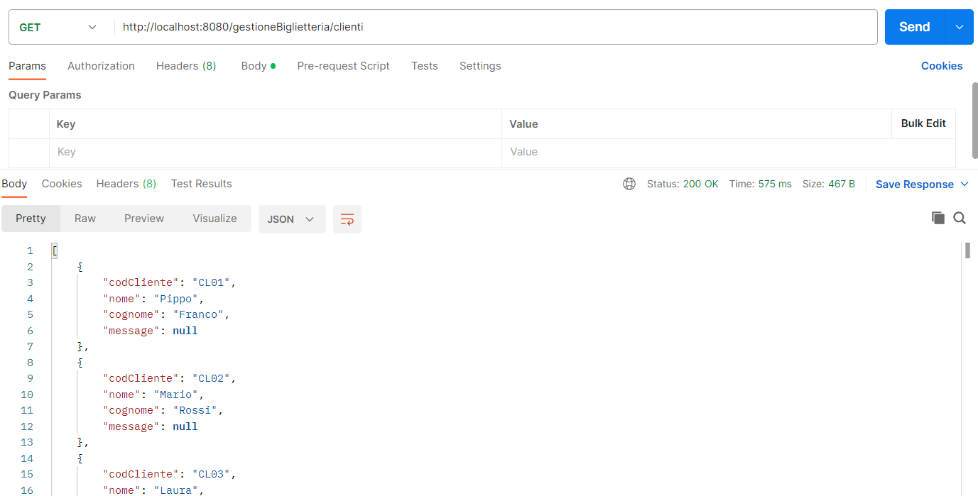
TEST CON POSTMAN

Slide 9
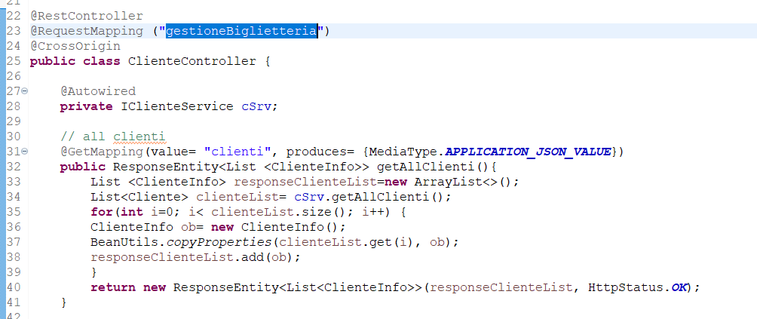
PICCOLO RECAP DAL CODICE

Slide 10
UNO SGUARDO
AL CODICE JAVASCRIPT

Slide 11
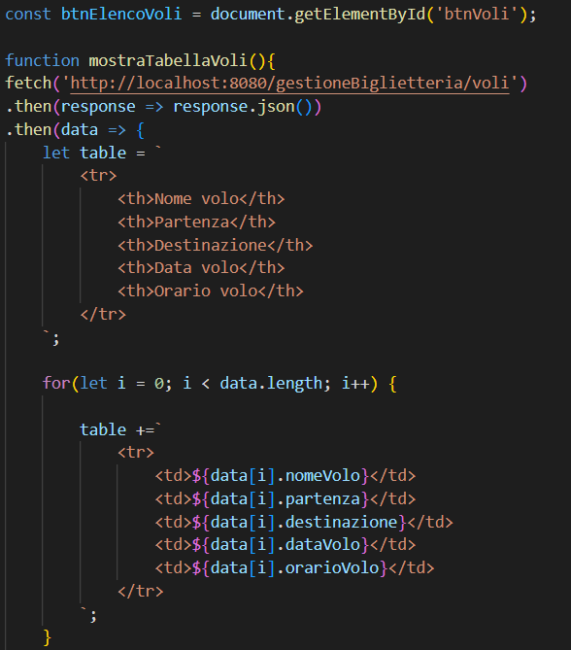

Slide 12
RICETTA PER UNA
BUONA CHIAMATA
Fetch: ovvero un metodo in grado di ricevere un risultato ricevuto lato server
1 then: dichiarazione di cosa si vuole fare con il risultato ottenuto dalla fetch
2 then: come vogliamo manipolare l'oggetto ottenuto

Slide 14



BENEDETTA
APPROVED
BENEDETTA
APPROVED

Slide 15
GRAZIE PER
L'ATTENZIONE

